Slide 1
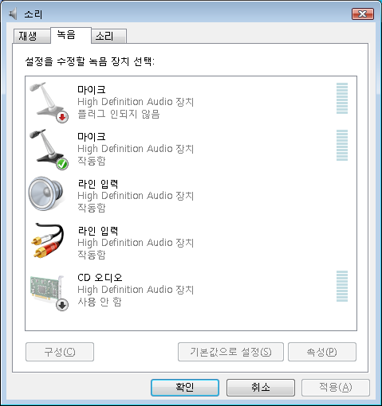
녹음장치 보기에서 스테레오 믹스가 없음

